Slide 1
Kehitystyön ja toiminnan painopisteet kansainvälisellä kentällä - palokuntien työterveys
Harri Lindholm, LT

Slide 2
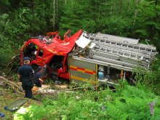
Pelastustehtävissä ajokyky kunnossa
Harjoittelu
Ajoterveys ja ikääntyminen
Psyykkinen ja fyysinen valmistautuminen
Kaikilla keleillä nopeasti, mutta turvallisesti
http://www.ctif.org/rescuehealth-service/news/2014/emergency-driving-risk-always-present-during-turn-outs

Slide 3
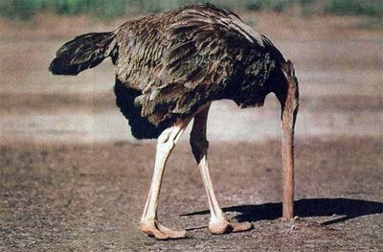
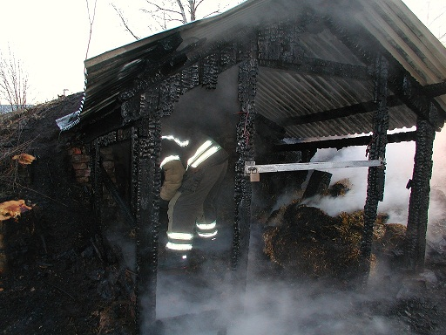
Healthy firefighters- Swedish model
Altisteet, joilla tunnettuja terveysvaikutuksia
Altisteet, joilla ei tiedettyjä terveysvaikutuksia
Altisteet, joita ei tunneta
Yhteisvaikutukset
Altistumistilanteet: Sammutus/raivaus, harjoittelu, huolto
Työterveys:
Riskien tunnistaminen
Terveystarkastukset
Toimintaohjeet akuutissa altistumisessa
Eurooppalainen yhteistyö tutkimuksessa

Slide 4
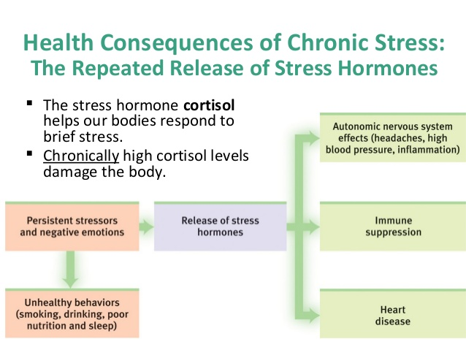
Pelastustyön stressi- fysiologinen mittaaminen
Psyykkisen kuormituksen arviointia on kehitettävä
Eurooppalainen palomieskysely on ollut suunnitteilla
Unen puutteen ja fyysisen kuormituksen yhteisvaikutusta on tutkittu vähän
Perinteisesti : syke, sykevälivaihtelu
Parempi: syljen kortisoli

Slide 5
Kiitos!

